Slide 1
Biblioteche dell’Ateneo
Strumenti e servizi a disposizione degli utenti dell’Università di Trieste

Slide 2
Di cosa parleremo
Perché venire in biblioteca, dove trovare le biblioteche di riferimento per i miei studi
Come trovare libri e riviste
Come consultarli e prenderli in prestito
Quali altri servizi offre il SBA

Slide 3
BIBLIOTECA DI STUDI UMANISTICI
Via Lazzaretto Vecchio, 8 1. piano
ORARIO: lu-gio 9:00-19.00 ve 9:00-17:00
Contatti: bsaprestito@units.it
tel. 040.5582880
Sito SBA: www.biblio.units.it
Collezioni: Storia, storia dell’arte, geografia, scienze sociali, scienze dell’antichità, archeologia, comunicazione
Sale di lettura e Wi-fi
Postazioni per la ricerca nell’Opac e nelle risorse elettroniche
Documenti a scaffale aperto e in magazzini ad accesso chiuso
Accesso libero previo deposito di borse, zaini, etc. negli appositi armadietti

Slide 4
BIBLIOTECA DI FILOSOFIA, LINGUE E LETTERATURE STRANIERE
Androna Campo Marzio, 10 1. piano
ORARIO: lu-gio 9:00-19.00 ve 9:00-17:00
Contatti: biblett@units.it tel. 0405584301
Sito SBA: www.biblio.units.it
Collezioni: Discipline dello spettacolo, Filosofia, Italianistica, Lingue e letterature straniere
Sale di lettura e Wi-fi
Postazioni per la ricerca nell’Opac e nelle risorse elettroniche
Documenti a scaffale aperto e in magazzini ad accesso chiuso
Accesso libero previo deposito di borse, zaini, etc. negli appositi armadietti

Slide 5
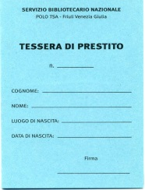
Ma per entrare in biblioteca mi serve una tessera?
No! Posso accedere a tutte le biblioteche anche se non
ho ancora la tessera: posso andare a studiare in sala di lettura, curiosare fra gli scaffali, utilizzare i libri che mi servono…Ma è meglio farla, mi servirà per:
Prestito locale
Altri servizi

Slide 6
Per fare la tessera occorre:
Documento personale
Prova di iscrizione all’Università
(student card, bollettino delle tasse pagate, mail di avvenuta
Immatricolazione)
La tessera è valida in tutte le biblioteche universitarie e anche in quelle pubbliche!

Slide 7
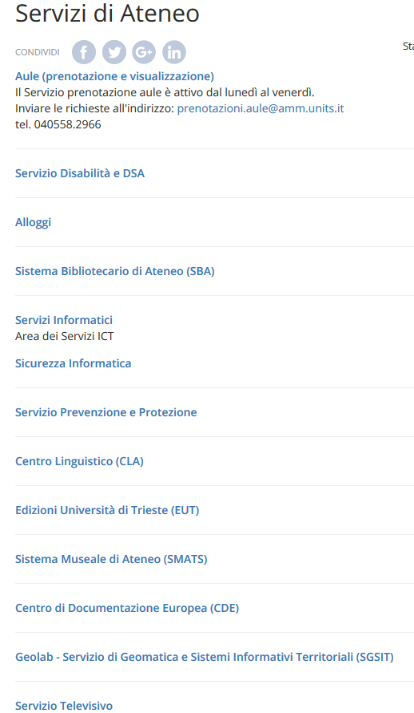
Partiamo dall’inizio…

Slide 8
www.biblio.units.it
Notes:
Linguette cliccabili
Perché questa struttura? Dal generale al particolare, il DS ingloba le risorse successive (non tutte)

Slide 9
Come faccio a sapere quale biblioteca possiede un libro? Dove lo cerco?
www.biblioest.it

Slide 10
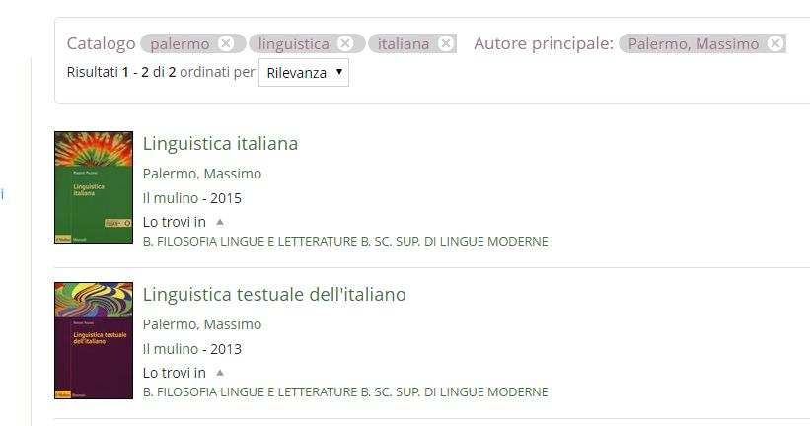
Palermo, Massimo, Linguistica italiana. Bologna : Il Mulino, 2015

Slide 11
Quali sono i testi d’esame adottati dalla prof.ssa Piras?
Notes:
Esempio dal vivo di raffinamento

Slide 12
Quali sono i testi d’esame adottati dal prof. Romanini?
Notes:
Esempio dal vivo di raffinamento

Slide 13
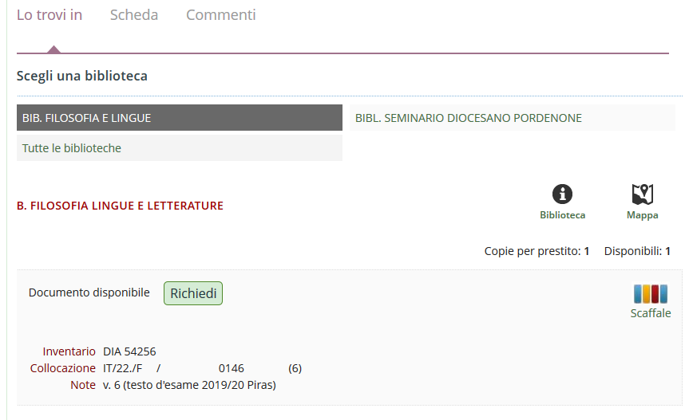
Notes:
Mettere schermata con consultazione libera

Slide 14
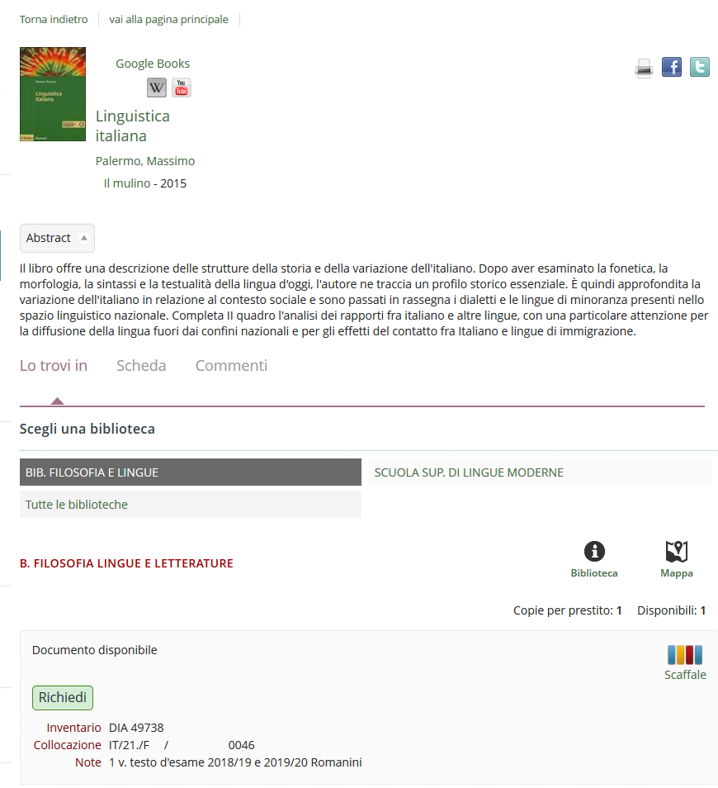
Notes:
Mettere schermata con consultazione libera

Slide 15
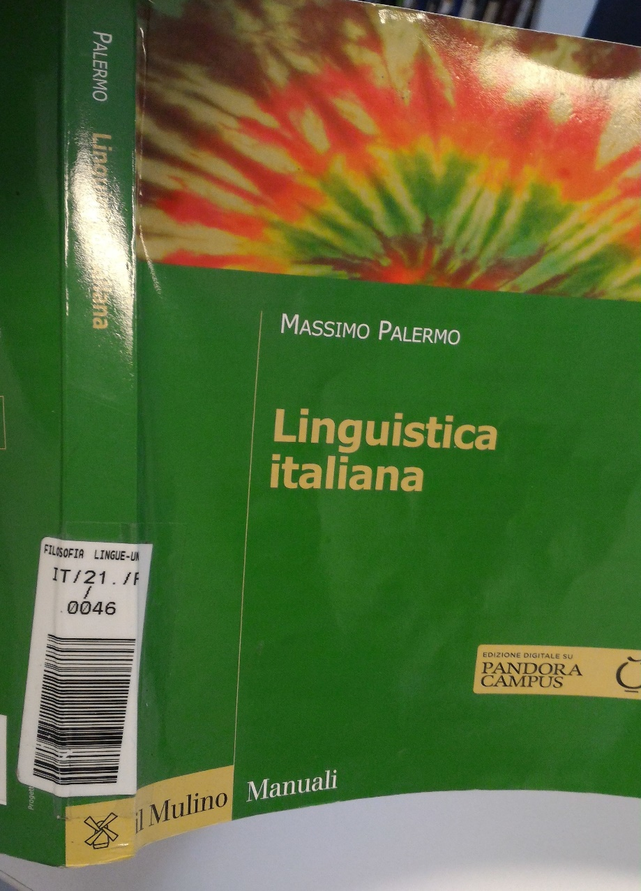
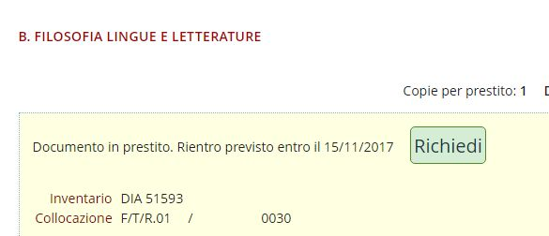
Cos’è la collocazione? A cosa mi serve? E’ l’indirizzo del volume…
Il testo è prestabile solo per una settimana
Il testo è prestabile per 30 giorni
Il testo è in prestito, lo posso prenotare
Notes:
Cambiare prima etichetta

Slide 16
Spazio personale
Utente: sXXXXX
Password: XXXXX
Accedendo al mio spazio personale posso:
Salvare le mie ricerche
Controllare i miei prestiti
Prenotare/prorogare i volumi
Suggerire acquisti alla biblioteca
Prendere in prestito digitale alcune risorse elettroniche

Slide 17
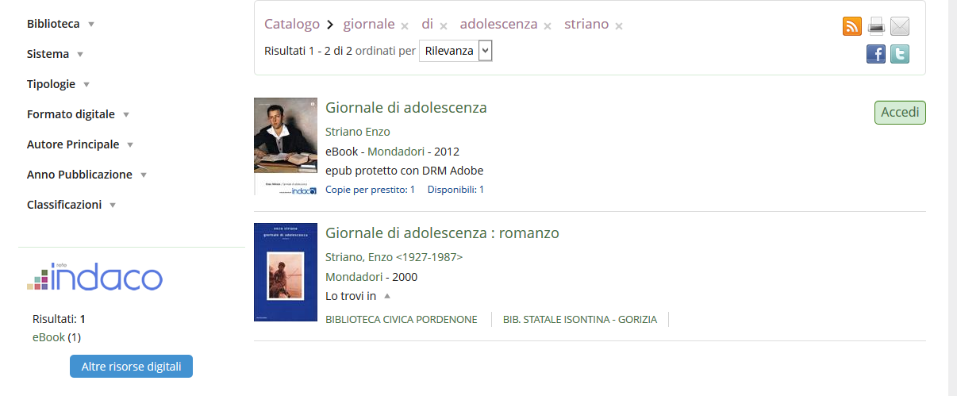
Ebook Indaco

Slide 18
Ebook Indaco

Slide 19
Ebook Mlol

Slide 20
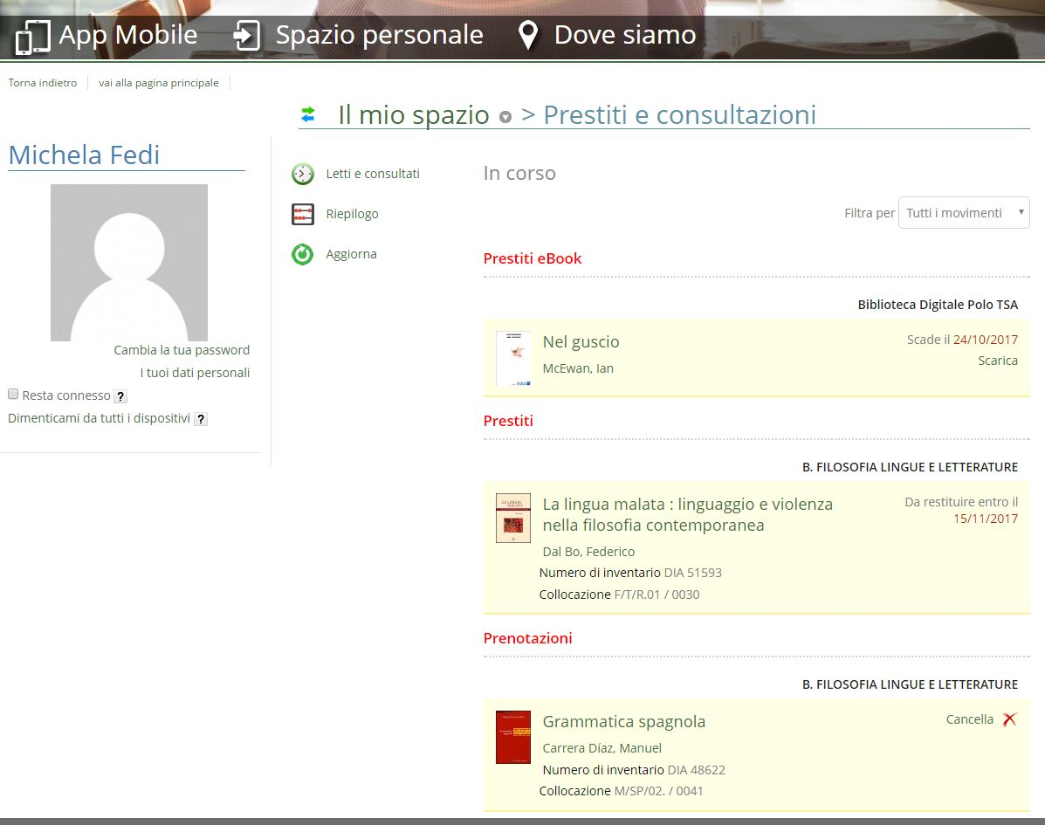

Slide 21
Ebook scaricabile

Slide 22
Un esempio di articolo
Trovare:
Vagata, Daniela Shalom, ‘’Nel segno della letteratura: Ugo Foscolo interprete di Machiavelli’’, Italianistica, n. 44(3), 2015, pag. 89-108
2.Ricerca sul catalogo

Slide 23
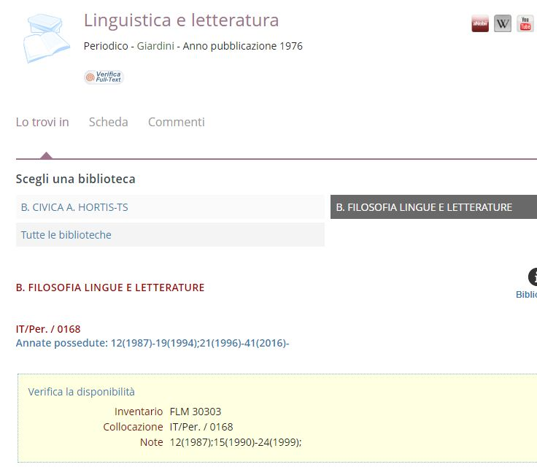
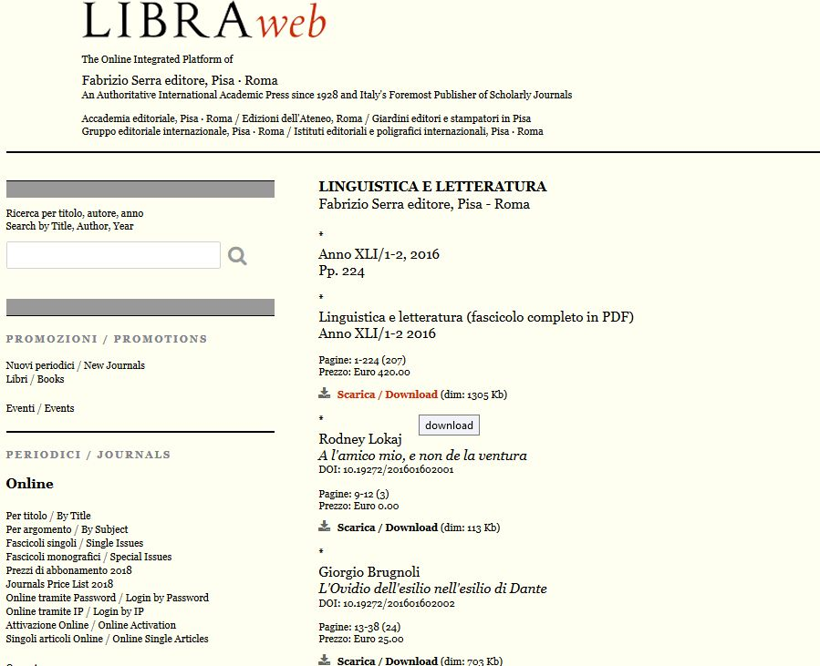
Collocazione e consistenza di periodico.
Es. di consistenza:
2016- Il periodico è in corso (annate disponibili dal 1987 al 1994 e dal 1996 al 2016)
1994;1996 c’è una lacuna nel posseduto, l’annata 1995 non è presente
C’è un’altra possibilità per reperirla? Verifica il full-text

Slide 24
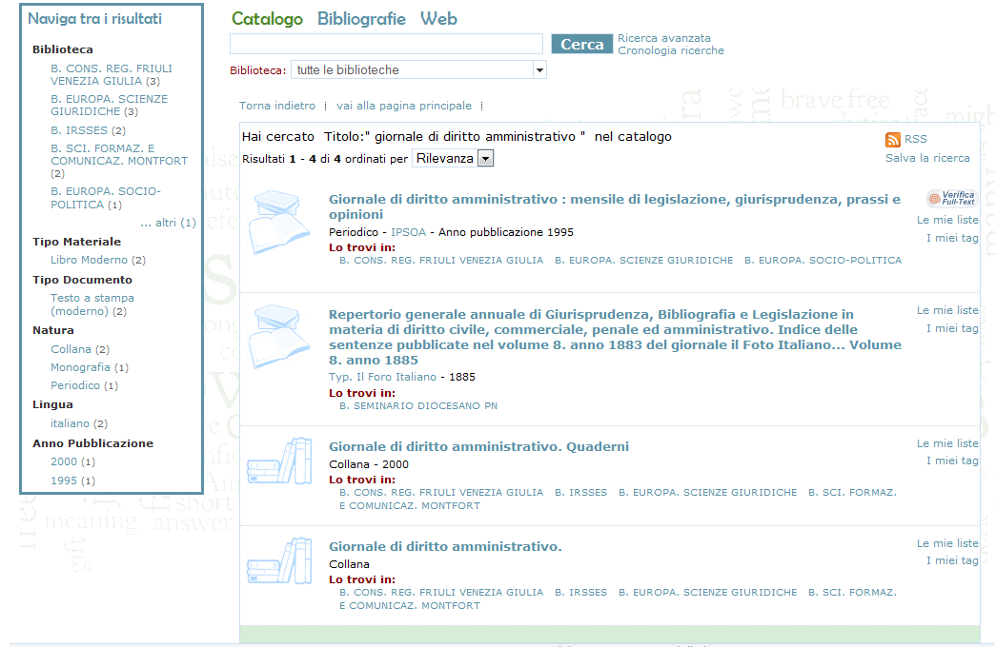
Come cercare (periodico)

Slide 25
Ho trovato un testo elettronico…e adesso?

Slide 26
In questo caso accedo tramite il mio spazio personale in Biblioest

Slide 27
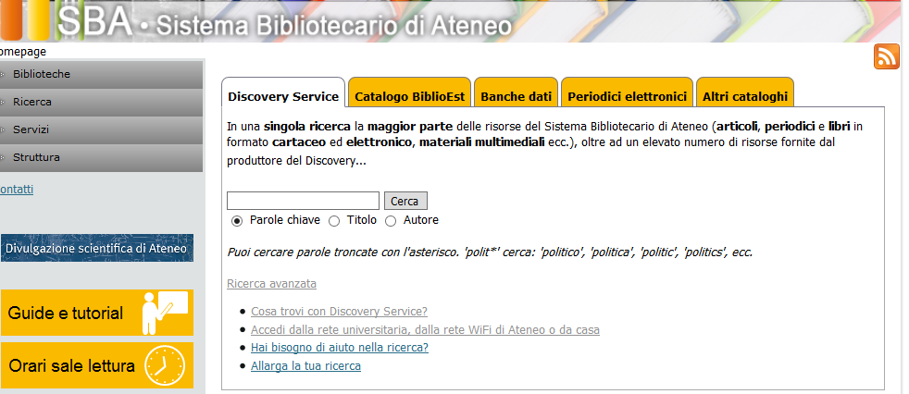
Altre risorse da www.biblio.units.it
Discovery
Banche dati
Periodici elettronici
Altri cataloghi (OpenstarTS, Thesis, Cataloghi retrospettivi

Slide 28
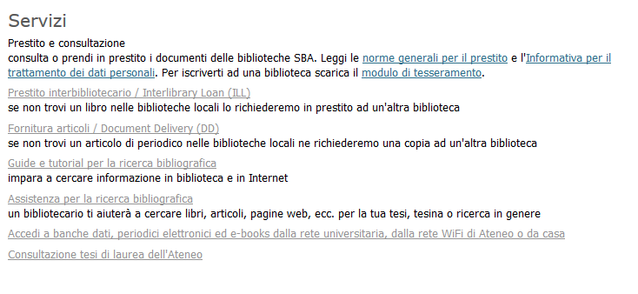
Altri servizi che le biblioteche mi offrono:
Alcuni di questi servizi sono riservati agli studenti e al personale dell’Ateneo ed è necessaria l’autenticazione tramite il proprio account da studente

Slide 29
Accesso ai servizi per gruppi di utenti
Polo SBN
SOLO UNITS
Rete Indaco
Risorse elettroniche di Ateneo
MLOL (BS Stelio Crise), previa autenticazione
Nilde
BD accademiche
E-journals e E-books
Portali etc.
Catalogo (Biblioest)
3. Servizi delle Biblioteche

Slide 30
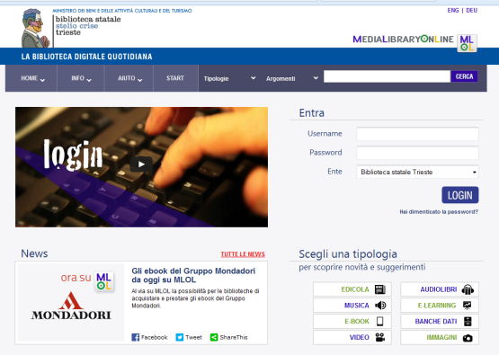
Condizioni per l’accesso
Essere registrati presso una delle Biblioteche aderenti
Per MLOL: essere stati abilitati dalla Biblioteca Statale Stelio Crise
Polo SBN
Catalogo (Biblioest)
E-books:
Rete Indaco
MLOL
3. Servizi delle Biblioteche

Slide 31
Criteri per l’accesso
Essere all’interno della Rete Universitaria
(anche attraverso EZProxy)
UNITS
Risorse elettroniche di Ateneo
E-journals e E-books
BD accademiche
Portali etc.
Nilde
3. Servizi delle Biblioteche

Slide 32
Servizi in Ateneo per gli utenti UNITS
Occorre un account di Ateneo per:
Fornitura di documenti (articoli) - NILDE
Risorse elettroniche di Ateneo
Banche Dati
Ejournals
Ebooks
3. Servizi delle Biblioteche

Slide 33
Cosa vuol dire «EZ-Proxy»?
Server per accedere alle risorse anche da casa

Slide 34
Riepilogo: in biblioteca trovo
Libri
Giornali
Film e musica
Articoli scientifici
E-books
Banche dati disciplinari
Internet

Slide 35
Riepilogo: nella biblioteca digitale trovo
Catalogo delle pubblicazioni possedute;
E-journals: periodici accademici e non;
E-books: libri in prestito e da scaricare, per lo studio e lo svago;
Banche dati disciplinari;
Pubblicazioni dell’Università (archivio istituzionale)

Slide 36
Dove trovare maggiori info?
Sistema Bibliotecario di Ateneo
Catalogo Biblioest
Risorse elettroniche per gli utenti di Polo
Tutoriali
http://moodle.units.it/moodle/course/view.php?id=1486

Slide 37
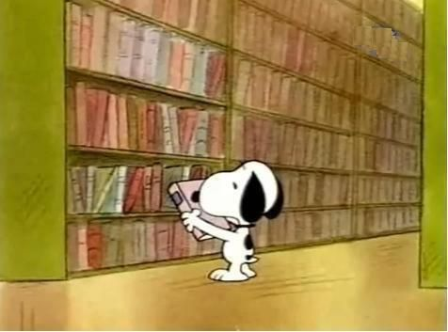
Grazie per l’attenzione!
Vi aspettiamo in biblioteca!
Vi aspettiamo in biblioteca!
Federica Moretto fmoretto@units.it
Michela Fedi fedi@units.it

